Slide 1
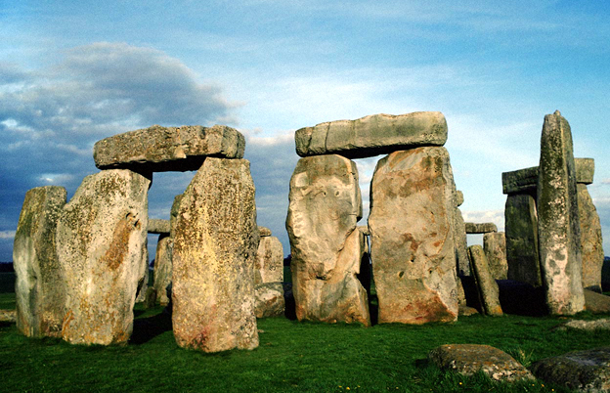
Измерение времени. Определение географической долготы.

Slide 2
Цель урока
Формирование системы понятий об инструментах измерения, счета и хранения времени.
Задачи:
Дать определение времени.
От чего зависит продолжительность суток и года?
Как определяется Всемирное время?
Чем обусловлено введение поясного времени?
Научиться определять географическую долготу

Slide 3
План урока
1. Измерение времени
а) истинное солнечное время; б) среднее солнечное время
2. Определение географической долготы
а) местное время; б) всемирное время;
в) поясная система; г) летнее время
3. Календарь
а) лунный календарь.
б) лунно-солнечный календарь
в) юлианский календарь
г) григорианский календарь

Slide 4
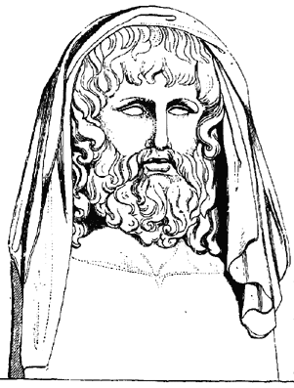
Время – это непрерывная череда сменяющих друг друга явлений.
Главное свойство времени состоит в том, что оно длится, течет безостановочно.
Время необратимо – путешествия на машине времени в прошлое невозможны.
«Нельзя дважды войти в одну и ту же реку», – говорил Гераклит.
В древних мифах отражалось важное
значение времени.
Основная единица времени- сутки, месяц, год.
Основная величина измерения времени, связана с периодом вращения земного шара вокруг своей оси обращения
Древнегреческий
бог времени
Кронос

Slide 5
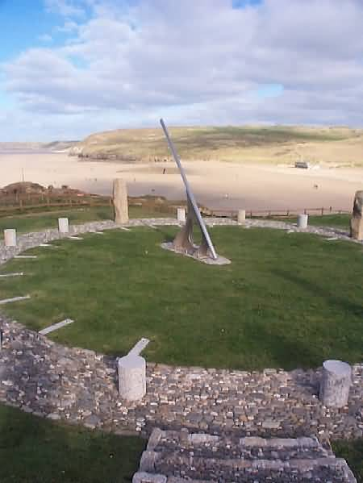
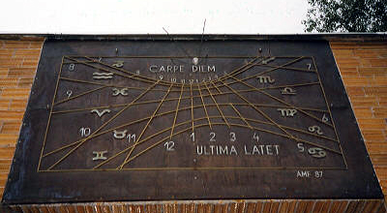
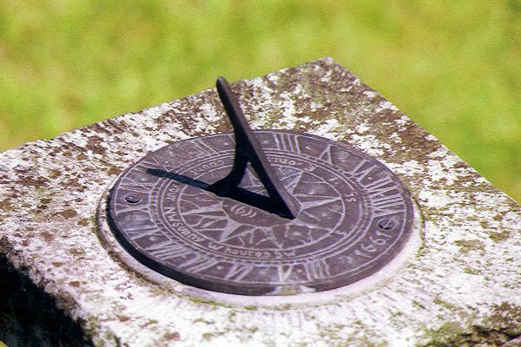
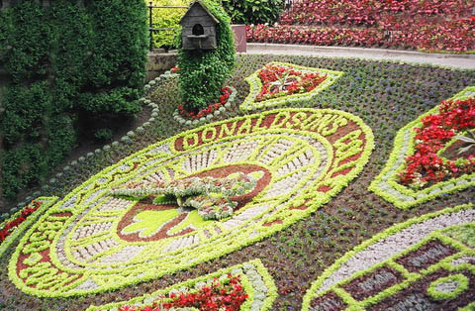
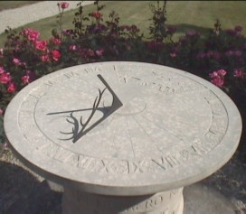
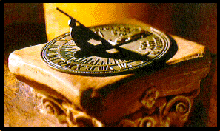
Издавна отсчет времени измерялся сутками
по времени оборота Земли вокруг своей оси.
Солнечные часы по форме очень разнообразны

Slide 6
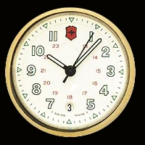
Тысячи лет назад люди заметили, что многое в природе повторяется:
Солнце встает на востоке и заходит на западе, лето сменяет зиму и наоборот.
Именно тогда возникли первые единицы времени – день, месяц и год.
С помощью простейших астрономических приборов было установлено, что в году около 360 дней, и приблизительно за 30 дней силуэт Луны проходит цикл от одного полнолуния к следующему.
Поэтому халдейские мудрецы приняли в основу шестидесятеричную систему счисления: сутки разбили на 12 ночных и 12 дневных часов, окружность – на 360 градусов. Каждый час и каждый градус были разделены на 60 минут, а каждая минута – на 60 секунд.
Сутки разделены на 24 часа,
каждый час – на 60 минут.

Slide 7
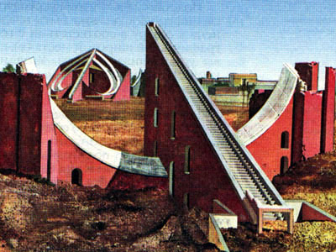
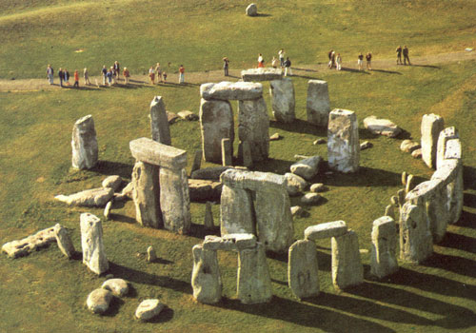
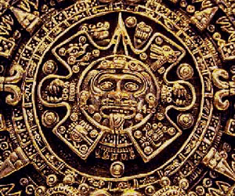
В древности люди определяли время по Солнцу
Древняя индийская обсерватория в Дели, выполнявшая также роль солнечных часов.
Величественный Стоунхендж – одна из древнейших астрономических обсерваторий, построенная пять тысяч лет назад в Южной Англии.
Уже в те времена умели определять время по моменту восхода Солнца.
Солнечный календарь
древних ацтеков

Slide 8
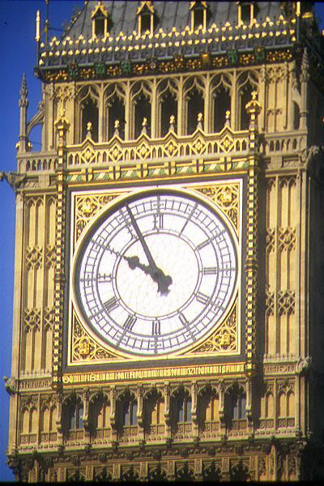
Последующие более точные измерения показали, что Земля делает полный оборот вокруг Солнца за 365 суток 5 часов 48 минут и 46 секунд, т.е. в течение 365,25636 суток.
Луне же, чтобы обойти Землю, требуется от 29,25 до 29,85 суток.
Промежуток времени между двумя
кульминациями Солнца называется
солнечные сутки. Они начинаются в момент нижней кульминации Солнца на данном меридиане (т.е. в полночь).
Солнечные сутки не одинаковы –
из-за эксцентриситета земной орбиты зимой в северном полушарии сутки длятся немного больше, чем летом, а в южном – наоборот.
Кроме того, плоскость эклиптики наклонена к плоскости земного экватора.
Поэтому были введены средние солнечные сутки, равные 24 часам.
Часы «Биг-Бен» в Лондоне

Slide 9
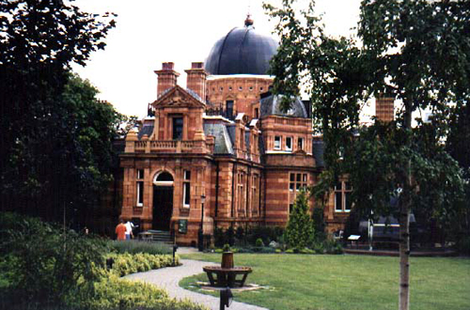
Время прошедшее от момента нижней кульминации центра солнечного диска до любого другого его положения на одном и том же географическом меридиане, называется истинным солнечным временем ( ТΘ )
Разность между средним солнечным временем и истинным солнечным временем в один и тот же момент называется уравнением времени η. (η= ТΘ - Тср )
Среднее солнечное время, считаемое от полуночи, на гринвичском меридиане
называют всемирным временем. Обозначается UT (Universal Time).
Для повседневной жизни удобно местное время – оно связано с чередованием дня и ночи в данной местности.
В местности с географической долготой λ местное время (Т_{λ}) будет отличаться от всемирного (Т_{о}) на число часов, минут и секунд, равное λ:
Т_{λ} = Т_{о} + λ
Гринвич. Лондон

Slide 10
Всемирное время
Вращением Земли вокруг оси задается шкала всемирного времени. Вращение Земли и смена дня и ночи определяют самую естественную единицу времени - сутки.
Сутки - это промежуток времени между последовательными верхними кульминациями на данном меридиане одной из трех фиксированных точек небесной сферы: точки весеннего равноденствия, центра видимого диска Солнца (истинного Солнца) либо фиктивной точки, равномерно движущейся по экватору и называемой "средним солнцем".
В соответствии с этим сутки бывают звездные, истинные солнечные или средние солнечные.
Начальным меридианом при всех измерениях времени с 1884 года считается меридиан Гринвичской обсерватории, а среднее солнечное время на меридиане Гринвича называется всемирным временем UT (Universal Time). Всемирное время определяется из астрономических наблюдений, которые ведутся специальными службами на многих обсерваториях мира.

Slide 11
О счете времени для наблюдений
В астрономическом календаре на месяц моменты явлений даются по всемирному времени То. Переход от одной системы счета времени к другой выполняется по формулам:
То=Тm - L, Tп=Tо+n(ч)=Tm+n(ч) - L.
В этих формулах То - всемирное время; Тm - местное среднее солнечное время; Тп - поясное время; n(ч) - номер часового пояса (на территории России к номеру часового пояса прибавляется еще 1 час декретного времени); L - географическая долгота в единицах времени, считаемая положительной к востоку от Гринвича.

Slide 12
Звёздное время
При астрономических наблюдениях используется звездное время s, которое связано со средним солнечным временем Тm и со всемирным временем To соотношениями:
S=So+To+L+ 9,86c * (Tо), S=So+Tm+ 9,86c * (Tm -L),
Здесь So - звездное время в среднюю гринвичскую полночь (звездное время на меридиане Гринвича в О часов всемирного времени), а заключенные в скобки значения (Tо) и (Tm -L), выражены в часах и десятичных долях часа. Поскольку произведения 9,86c * (Tо) и 9,86c * (Tm -L) не превосходят четырех минут, то при приближенных вычислениях ими можно пренебречь.

Slide 13
Летнее время
В весенне-летний период на значительной части территории России и других стран вводится летнее время, т. е. все часы переводятся на один час вперед. Перевод осуществляется в два часа ночи последнего воскресенья марта.
В начале осенне-зимнего периода, в три часа ночи последнего воскресенья октября, часы снова переводятся на один час назад: вводится зимнее время. Таким образом, в весенне-летний период Тм=То+4ч и Т=Тm-L+4Ч+дельтаТ, в осенне-зимний период Тм=То+3ч и Т=Тm-L+ЗЧ+дельтаТ.

Slide 14
Звёздные и солнечные сутки
Выберем любую звезду и зафиксируем ее положение на небе. На том же самом месте звезда появится через сутки, точнее через 23 часа 56 минут. Сутки, измеренные относительно далеких звезд, называются звездными (если быть совсем точными, звездные сутки – промежуток времени между двумя последовательными верхними кульминациями точки весеннего равноденствия).
Куда же деваются еще 4 минуты? Дело в том, что вследствие движения Земли вокруг Солнца оно смещается для земного наблюдателя на фоне звезд на 1° за сутки. Чтобы «догнать» его, Земле и нужны эти 4 минуты. Сутки, связанные с видимым движением Солнца вокруг Земли, называются солнечными. Они начинаются в момент нижней кульминации Солнца на данном меридиане (т.е. в полночь). Солнечные сутки не одинаковы – из-за эксцентриситета земной орбиты зимой в северном полушарии сутки длятся немного больше, чем летом, а в южном – наоборот. Плоскость эклиптики наклонена к плоскости земного экватора. Поэтому были введены средние солнечные сутки, равные 24 часам.

Slide 15
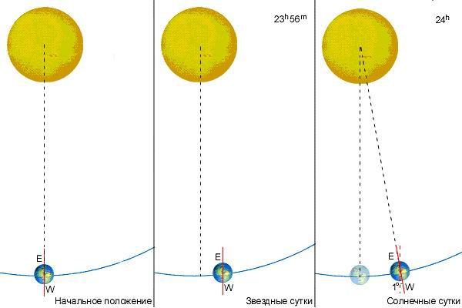
Вследствие движения Земли вокруг Солнца оно смещается для земного наблюдателя на фоне звезд на 1° за сутки. Проходит 4 минуты, прежде чем Земля «догоняет» его. Итак, Земля делает один оборот вокруг своей оси за 23 часа 56 минут. 24 часа – средние солнечные сутки – время оборота Земли относительно центра Солнца.

Slide 16
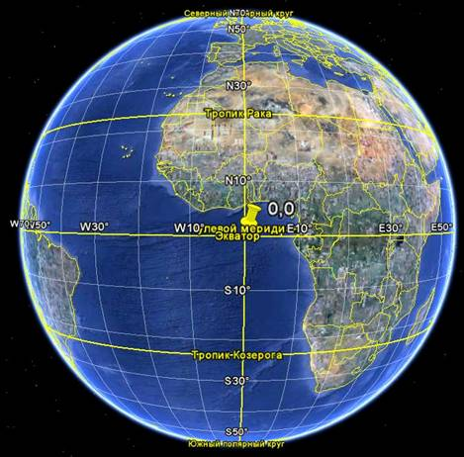
Нулевой меридиан
Нулевой меридиан проходит через Гринвичскую обсерваторию, расположенную недалеко от Лондона. Человек живет и работает по солнечным часам. С другой стороны, астрономам для организации наблюдений нужно именно звездное время. В каждой местности существует свое солнечное и свое звездное время. В городах, расположенных на одном меридиане, оно одно и то же, а при перемещении вдоль параллели оно будет меняться.
Местное время удобно для повседневной жизни – оно связано с чередованием дня и ночи в данной местности. Однако многие службы, например, транспорт, должны работать по одному и тому же времени; так, все поезда в России идут по московскому времени.
Для того, чтобы отдельные населенные пункты не оказывались сразу в двух часовых поясах, границы между поясами немного сдвинули: они проводятся по границам государств и областей.

Slide 17
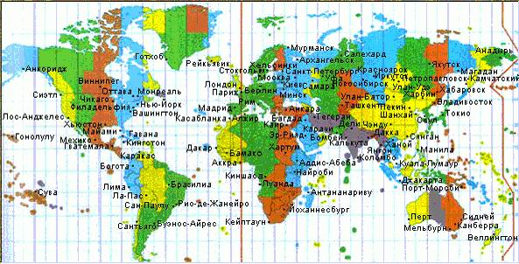
Поясное время
Чтобы не возникало путаницы, было введено понятие гринвичского времени (UT): это местное время на нулевом меридиане, на котором расположена Гринвичская обсерватория.
Но россиянам жить по одному времени с лондонцами неудобно; так появилась идея поясного времени. Были выбраны 24 земных меридиана (через каждые 15 градусов). На каждом из этих меридианов время отличается от всемирного на целое число часов, а минуты и секунды совпадают с гринвичскими. От каждого из этих меридианов отмерили 7,5° в обе стороны и провели границы часовых поясов. Внутри часовых поясов время всюду одинаково. В нашей стране поясное время было введено с 1 июля 1919 года.
В 1930 году на территории бывшего Советского Союза все часы были переведены на час вперед. Так появилось декретное время. А в марте россияне переводят часы еще на час вперед (т.е. уже на 2 часа по сравнению с поясным) и до конца октября живут по летнему времени. Подобная практика принята во многих европейских странах.
http://24timezones.com/map_ru.htm

Slide 18
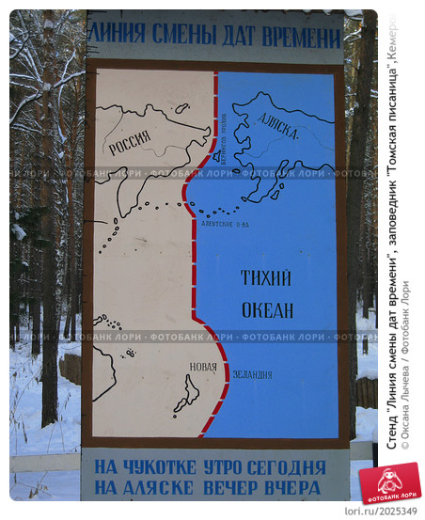
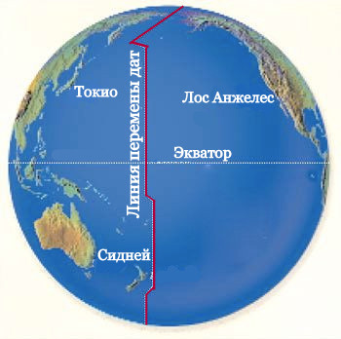
Линия смены даты
Возвращаясь из первого кругосветного плавания, экспедиция Фернана Магеллана выяснила, что куда-то потерялись целые сутки: по корабельному времени была среда, а местные жители, все как один, утверждали, что уже четверг. Никакой ошибки в этом нет – путешественники плыли все время на запад, догоняя Солнце, и, в итоге, сэкономили 24 часа. Похожая история случилась с русскими землепроходцами, встретившимися на Аляске с англичанами и французами. Чтобы решить эту проблему, было принято соглашение о международной линии смены дат. Она проходит через Берингов пролив по 180-му меридиану. На острове Крузенштерна, лежащем восточнее, по календарю на сутки меньше, чем на острове Ротманова, лежащем западнее этой линии.

Slide 19
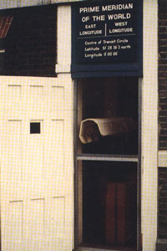
Для устранения разнобоя в счете
времени в разных населенных пунктах
принято деление земной поверхности
на часовые пояса.
Были выбраны 24 земных меридиана
(через каждые 15 градусов).
От каждого из этих 24 меридианов
отмерили 7,5° в обе стороны
и провели границы часовых поясов.
Внутри часовых поясов
время всюду одинаково.
Нулевой пояс – гринвичский.
Нулевой меридиан проходит через Гринвичскую обсерваторию, расположенную недалеко от Лондона.

Slide 20
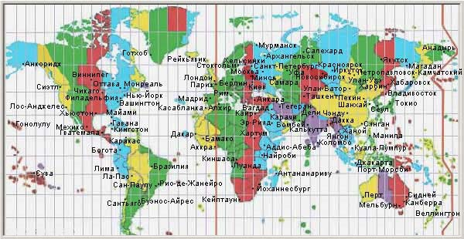
На каждом из этих меридианов поясное время отличается от всемирного на целое число часов, равное номеру пояса,
а минуты и секунды совпадают с гринвичскими.
В нашей стране поясное время было введено с 1 июля 1919 года.
По территории России проходит 11 часовых поясов (от II до XII включительно).

Slide 21
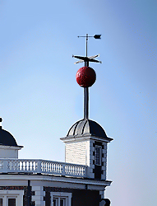
Зная всемирное время (Т_{о})
и номер пояса данного места (n ), можно легко найти поясное время (Т_{п}):
Т_{п} = Т_{о} + n
В 1930 году на территории бывшего Советского Союза
все часы были переведены на час вперед.
А в марте россияне переводят часы еще на час вперед
(т.е. уже на 2 часа по сравнению с поясным)
и до конца октября живут по летнему времени:
Т_{л} = Т_{п} +2^{ч}
Нулевой меридиан. Гринвич. Лондон

Slide 22
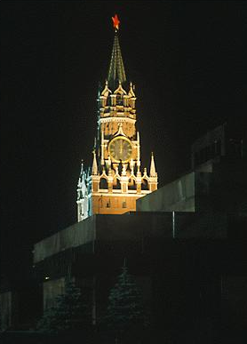
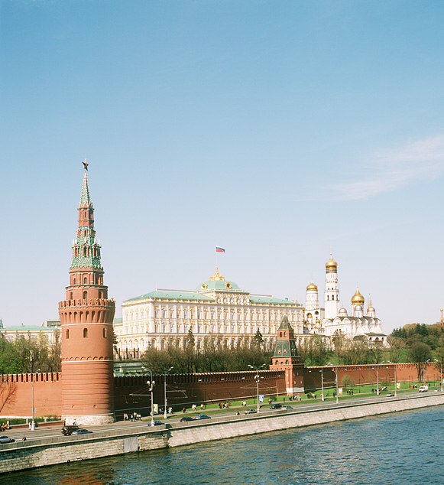
Московское время – это местное время в столице России,
находящейся во II часовом поясе.
По московскому зимнему времени истинный полдень в Москве наступает в 12 часов 30 минут, по летнему – в 13 часов 30 минут.

Slide 23
Задача
25 мая в Москве (n₁ = 2) часы показывают 10^{ч}45^{м}. Какое среднее, поясное и летнее время в этот момент в Новосибирске (n₂ = 6, λ₂ = 5^{ч}31^{м})?
Дано: Т_{л1} = 10^{ч} 45^{м};
n₁ = 2;
n₂ = 6;
λ₂ = 5^{ч} 3^{м}
Найти: Т_{λ2} - ? (среднее время - местное время в Новосибирске)
Т_{п2} - ?
Т_{л2} - ?
Решение: Находим всемирное время Т₀:
Т_{п1} = Т₀ + n₁;
Т_{л1} = Т_{п1}+ 2^{ч};
Т₀ = Т_{л1}– n₁ – 2^{ч}; Т₀ = 10^{ч} 45^{м} – 2^{ч} – 2^{ч} = 6^{ч} 45^{м};
Находим среднее, поясное и летнее время в Новосибирске:
Т_{λ2} = Т₀ + λ₂; Т_{λ2} = 6^{ч} 45^{м} + 5^{ч} 31^{м} = 12^{ч} 16^{м};
Т_{п2} = Т₀ + n₂; Т_{п2} = 6^{ч} 45^{м} + 6^{ч} = 12^{ч} 45^{м};
Т_{л2} = Т_{п2}+ 2^{ч}; Т_{л2} = 12^{ч} 45^{м} + 2^{ч} = 14^{ч} 45^{м}.
Ответ: Т_{λ2} = 12^{ч} 16^{м};
Т_{п2} = 12^{ч} 45^{м};
Т_{л2} = 14^{ч} 45^{м};

Slide 24
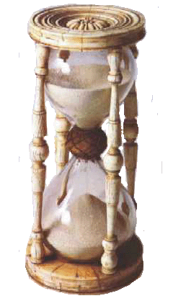
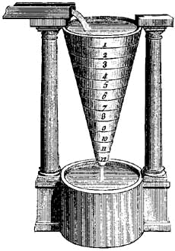
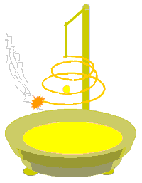
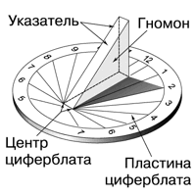
Что Вы можете сказать о представленных рисунках?
Какие приборы для измерения времени Вы знаете?

Slide 25
Виды часов
Простейшие хронометрические приборы:
песочные
солнечные
цветочные
водяные
огневые
Механические часы:
механические
кварцевые
электронные

Slide 26
Приборы для измерения и хранения времени
История развития часов – средств, для измерения времени - одна из интереснейших страниц борьбы человеческого гения за понимание и овладение силами природы. Первыми часами было Солнце.
Первыми приборами для измерения времени были солнечные часы, затем – экваториальные солнечные часы.

Slide 27
Солнечные часы
Появление этих часов связано с моментом, когда человек осознал взаимосвязь между длиной и положением солнечной тени от тех или иных предметов и положением Солнца на небе.
Гномон, вертикальный обелиск со шкалой, нанесенной на земле, был первыми солнечными часами, измерявшими время по длине отбрасываемой тени.

Slide 28
Песочные часы
В дальнейшем были изобретены песочные часы воронкообразные стеклянные сосуды, поставленные один на другой и верхний заполнен песком. Ими можно было пользоваться в любое время суток и независимо от погоды. Они широко применялись на кораблях.

Slide 29
Огненные часы
Более удобными и не требующими постоянного надзора были огненные часы, имевшие широкое распространение. Одни из огненных часов, которыми пользовались рудокопы древнего мира, представляли собой глиняный сосуд с таким количеством масла, которого хватало на 10 часов горения светильника. С выгоранием масла в сосуде рудокоп заканчивал свою работу в шахте.
В Китае для огненных часов из специальных сортов дерева, растертого в порошок, вместе с благовониями приготовляли тесто, из которого делали палочки разной формы или чаще длинные, в несколько метров спирали. Такие палочки (спирали) могли гореть месяцами, не требуя обслуживающего персонала. Известны огненные часы, представляющие одновременно и будильник. В этих часах к спирали или палочке в определенных местах подвешивались металлические шарики, которые при сгорании спирали (палочки) падали в фарфоровую вазу, производя громкий звон.
Широко применялись огненные часы в виде свечи, на которой нанесены метки. Сгорание отрезка свечи между метками соответствовало определенному промежутку времени.

Slide 30
Водяные часы
Первые водяные часы представляли собой сосуд с отверстием, из которого вода вытекала за определенный промежуток времени.

Slide 31
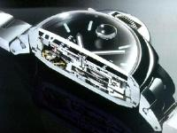
Механические часы
По мере развития производительных сил, роста городов повышались требования к приборам для измерения времени.
В конце ХI - начале XII вв. Были изобретены механические часы, ознаменовавшие собой целую эпоху.
Заметный шаг в создании механических часов сделал Галилео Галилей, открывший явление изохронности маятника при малых колебаниях, т.е. независимости периода колебаний от амплитуды.

Slide 32
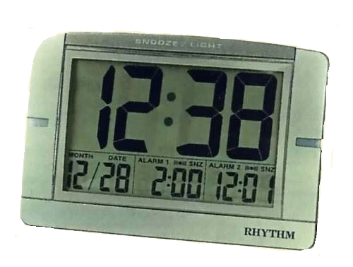
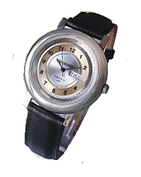
Электронные часы
Электронные часы, часы, в которых для отсчета времени используются периодические колебания электронного генератора, преобразованные в дискретные сигналы, повторяющиеся через 1 с, 1 мин, 1 ч и т. д.; сигналы выводятся на цифровое табло, показывающее текущее время, а в некоторых моделях также число, месяц, день недели. Основа электронных часов микросхема.
Еще более точными часами, пришедшими на смену механическим были кварцевые часы.

Slide 33
Календарь
Многовековая история человечества еще и неразрывно связана с календарем, потребность в котором возникла в глубокой древности. Календарь позволяет регулировать и планировать жизнь и хозяйственную деятельность, что особенно необходимо людям, занимающихся земледелием. В результате попыток согласования суток, месяца и года возникли три системы календарей: лунные, в которых хотели согласовать календарный месяц с фазами Луны; солнечные, в которых стремились согласовать продолжительность года с периодичностью процессов, происходящих в природе: лунно-солнечные, в которых хотели согласовать и то и другое.

Slide 34
Дальнейшее развитие календарных систем происходило путем разработки постоянных («вечных») календарей.
В настоящее время известны постоянные календари самых различных устройств, составленные как на короткие, так и на длительные промежутки времени, позволяющие определять день недели любой календарной даты юлианского или григорианского календаря или сразу обоих, - универсальные календари.
Все многообразие постоянных календарей можно разделить на календари аналитические - формулы различной сложности, позволяющие по заданной дате вычислять день недели любой прошедшей и будущей календарной даты, и табличные - таблицы различной конструкции как с неподвижными, так и с подвижными частями.

Slide 35
Календарь
Календарь с високосными годами называется юлианским. Он был разработан по поручению Юлия Цезаря в 45 году до н.э. Юлианский календарь дает ошибку в одни сутки за 128 лет.
Григорианский календарь (т.н. новый стиль) ввел папа Григорий XIII.
В соответствии со специальной буллой счет дней был передвинут на 10 суток вперед. Следующий день после 4 октября 1582 года стали считать 15 октября.
Григорианский календарь тоже с високосными годами, но в нем не считаются високосными годы столетий, у которых число сотен не делится без остатка на 4 (1700, 1800, 1900, 2100 и т.д.). Подобная система даст ошибку в одни сутки за 3300 лет.
На территории нашей страны григорианский календарь был введен в 1918 году.
В соответствии с декретом счет дней был передвинут на 13 суток вперед. Следующий день после 31 января стали считать 14 февраля.
В настоящее время в большинстве стран мира применяется христианская эра. Счет лет начинается от Рождества Христова.
Эта дата была введена монахом Дионисием в 525 году.
Все годы до этой даты стали именоваться «до нашей эры», а все последующие даты стали «нашей эры».

Slide 36
Количество дней в месяцах в первоначальном римском календаре
месяцы |  | месяцы
название | количество дней | название | количество дней
Март | 31 | Сентябрь | 29
Апрель | 29 | Октябрь | 31
Май | 31 | Ноябрь | 29
Июнь | 29 | Декабрь | 29
Квинтилис | 31 | Январь | 29
Секстилис | 29 | Февраль | 28
Количество дней в месяцах юлианского календаря
месяцы |  | месяцы
название | количество дней | название | количество дней
Январь | 31 | Квинтилис | 31
Февраль | 29 и 30 | Секстилис | 30
Март | 31 | Сентебер | 31
Апрель | 30 | Октембер | 30
Май | 31 | Новембер | 31
Июнь | 30 | Декембер | 30

